Slide 1
＜宮崎専務ヒアリング資料＞
No.16水処理施設処理能力増強工事
（7線材工場、3加工工場周辺冠水対策）
2019年5月17日
神戸製鉄所
環境防災管理室
設備部
・対外公表については未定であるため、それまでの
間は部外秘とする。尚、公表後も公表内容以外の
情報については部外秘とする。
・本件、適時開示事項に該当しない。
この文書は株式会社神戸製鋼所の「企業秘密管理規定」上の部外秘情報です。この文書は明記された受取人にのみ開示が許諾されております。
作成部門の部長の承認を得ず、この文書を明記された受取人以外に開示することは禁止されています。
この文書に明記された受取人が業務上必要な部数を複写する以外、この文書の複製は禁止されています。

Slide 2
目次
１．申請内容 P3
２．申請理由
２-１．神戸製鉄所の排水系統 P4
２-2．7線材・3加工工場周辺の課題 P5
２-3. 解決手段 P9
3. 工事予算 P16
4. 工事工程、知的財産、届出、実行責任者 P17

Slide 3
1. 申請内容
7線材工場・３加工周辺での豪雨、高潮による冠水対策としてNo.16水処理施設能力増強工事、および放流方式の変更を総額262百万円で実施すること。
別途、 解体費1.6百万円が必要。
※3分塊工場、1加工工場は、冠水した設備の高所への移設、防水堤の設置等で対応可能と判断解体費
＜設備投資概要＞
項目 | 内容
工事場所 | 神戸製鉄所 No.16水処理施設および7線材・3加工工場周辺
投資費用 | 262百万円 (予算エントリー 中期 ：未エントリー 19年上期 ：100百万円) １月時点では、３加工冠水対策の要否が決定しておらず、３加工冠水対策未織り込み。このため、No.16排水能力増強量も今回申請の1/2の能力としていた。
工事工程 | 2019年5月～ (完工予定：’19年9月)
工事効果 | 豪雨・高潮での7線材、３加工工場内冠水による長期休止リスク回避

Slide 4
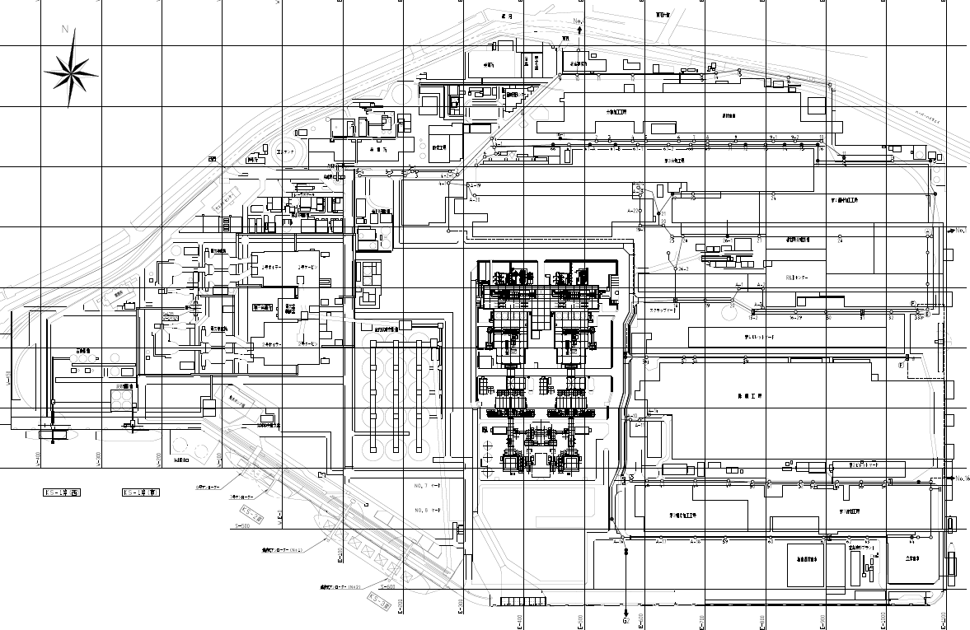
2-1. 申請理由 ～神戸製鉄所の排水系統～
No.4排水口
3分塊工場
No.16水処理施設（現状）
棒鋼工場
処理： 中和装置 ＋ 油水分離槽
処理能力 ：400T/H
No.16排水口
3加工工場
7線材工場
No.3ヤード
G2排水口
2019年6月末 稼働

Slide 5
2-2. 7線材工場周辺の課題
１.被害状況
工場 |  | 7月豪雨 （7月5～7日） | 台風20号 (8月23～24日） | 台風21号 (9月4～5日）
 |  | 豪雨 | 豪雨 ＋ 高波 | 高潮
７線材工場 |  | 浜側から浸水 | 高波が東岸壁から越流 | 山側から浸水
 |  | 生産停止：2.8日 | 生産停止：5.1日 | 生産停止：1.3日
3加工工場 |  | 山側から浸水 | 山側から浸水 | 山側から浸水
 |  | 生産停止：4日 | 生産停止：1日 | 生産停止：2.5日
被害額 （億円) | 経費（保全予算等） | 0.8 | 1.4 | 0.4
 | 製品廃却損 | 0.8 | 1.2 | 1.3
 | 物流費 | 10.1（緊急空輸・トラック等）
 | 減産による機会損失 | 2.8 | 5.3 | 1.2
2.課題
・豪雨
① No.16水処理施設の処理能力不足
② ３加工・７線工場からNo.16水処理施設への送水能力不足
・高潮
③ No.16水処理施設から海への排水方式（自然放流のため、潮位上昇時所内に逆流）
・高波
④ 岸壁高さの不足（浸水防止板設置し対策済）

Slide 6
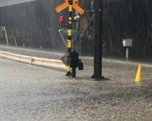
2-2.①No.16水処理施設の処理能力不足
No.16水処理施設（中和装置＋油水分離装置）能力
現状 ：‘14年台風11号(降雨量累計112㎜）で、冠水深さ150㎜以下とする設計400T/H（上図）
７月豪雨：降雨量累積が379㎜に達し、7線材工場付近の冠水深さは、380㎜程度になったと推定。
（下図）
棒鋼、３加工、７線材、立体倉庫エリア
No.16水処理施設設計時前提
累積降水量
冠水深さ（排水能力400m3/h）
累計降水量、冠水深さ(㎜)
7月豪雨時の計算冠水深さ
7月6日12時頃
（3加工山側）
320㎜

Slide 7
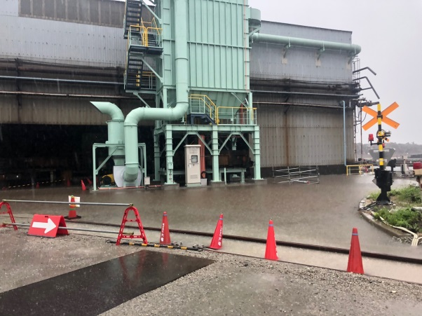
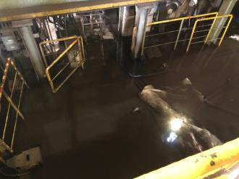
2-2.②３加工・７材線工場からNo.16水処理施設への送水能力不足
No.16水処理施設への送水能力
現状 ： 水処理能力に合わせ400T/H
７月豪雨： 冠水深さが上昇し、3加工山側、7線材工場浜側から浸水
鋼片3加工工場（山側）
7線材工場（浜側）
結束機
鋼片3加工工場
7線材工場
立体
倉庫

Slide 8
2-2.③ No.16水処理施設から海への排水方式
現状 ： 重力式（自然放流式）
通常なら満潮時においても地表面から1.5m海水面が低く問題はない。
高潮時 ：過去最高潮位のKP₊3.7mとなり、地表面より約44センチ海面が上昇
排水口から海水が逆流し、海への放流が不可（工場周辺に雨水滞留）
【製鉄所】
岸壁
【海側】
KP+5.7m（岸壁高さ）
中和槽
油水分離槽
KP+3.7m（台風接近時の水位）
排水逆流
海面が約0.44m GLより上昇
KP+3.26m（地表面）
KP+1.7m（満潮時）
No.16排水口
KP+1.6m（No.16排水口上面）
神戸港基準面（Ｋ.Ｐ.）

Slide 9
2-3. 解決手段 ～冠水対策の前提～
１．基本的な考え方
‘18年7月西日本豪雨（大雨）ならびに台風20号（高波），21号（高潮）相当の自然災害においても、冠水を抑制することで、減産による予定外の機会損失(※1)や設備損傷を発生させないことを目的とする。
1.基本的な考え方
18年度7月西日本豪雨（大雨）並びに台風20号（高波）、21号（高潮）を想定し、同等な操業影響（設備冠水による機器取替、長期間排水、水処理施設塩素濃度上昇による水入換）を発生させない。
(※1）7線材工場で約1日の停止は発生する可能性あり⇒ 機械損失 約1億円
昨年以上の大型台風が神戸を直撃する際には、想定以上の豪雨・高波・高潮や、船舶退避による出荷停止も考慮し、事前に重要機器の部品（センサー等）の取り外し、待機、取付に要する時間は停止。
２．冠水対策検討の前提条件
【降雨量】 西日本豪雨と同等
【高波、高潮】 岸壁を超えて海水流入⇒ 台風20号、21号と同等
（岸壁の嵩上げは現実的でないため考えない
⇒高波については、防水板設置により対策済）
【冠水量】 上記に対して深さ150㎜以内（歩行、軌道輸送の限界）

Slide 10
2-3. 解決手段 ～今回の対策～
①～③を実施することで、3加工、7線材工場の雨水による冠水を防止する。
①No.16 水処理能力不足解消
西日本豪雨同等でも冠水深さ150㎜
以下
②No.16水処理施設への送水能力増強
3加工工場山側からの浸水防止
棒鋼工場
NO.16水処理施設
鋼片3加工工場
7線材工場
③排水方式の改善
高潮においても排水できる
立体
倉庫
No.3ﾋﾞﾚｯﾄﾔｰﾄﾞ
②No.16水処理施設への送水能力増強
7線材工場浜側からの浸水防止

Slide 11
2-3.①排水能力の検討
・棒鋼、３加工、７線材、立体倉庫は、No.16排水口から放流
⇒埋設配管を経由するため、pH上昇の可能性あり。（中和装置が必要）
・NO.3ビレットヤード、KS4,5岸壁は、G2排水口より放流
⇒コンクリート土間からの雨水であり、pH調整は不要
棒鋼工場
No.16排水口
鋼片3加工工場
7線材工場
No.3ビレットヤード
立体倉庫
KS4,5岸壁
G2排水口
（1９年６月末 稼働）

Slide 12
2-3.①排水能力の検討
Σ{（建屋面積＋道路面積＋土壌面積）×雨量– 排水量}
（道路面積＋土壌面積）
No.16排水口から940t/h、G2排水口から320t/h放流することで冠水深さが150㎜となる。
で冠水深さ（平均）を算出
棒鋼、３加工、７線材、立体倉庫エリア（No.16排水口）
排水能力400⇒940t/h
No.3ビレットヤード、KS4,5エリア（G2排水口）
冠水深さ474ｍｍ
（排水能力なし）
排水能力0⇒320t/h
G2排水施設は、Gプロ予算にて’19年6月末完成予定（94百万円）

Slide 13
2-3.①排水能力の検討
No.16水処理施設の処理能力（中和、油水分離）を現状の400t/ｈから940t/hに増強（＋540ｔ/ｈ）することで、冠水深さを149㎜まで低減
＃16排水口
【既設】
【新設】
油水分離槽
+中和装置③
油検知
200t/h
中和
装置①
油水
分離槽①
油水分離槽
+中和装置④
200t/h
油水分離槽
+中和装置⑤
中和
装置②
油水
分離槽②
油検知
油検知
処理能力180t/h ×3槽

Slide 14
2-3. ②３加工・７線材工場からNo.16水処理施設への送水能力検討
・3加工山側は、現在の400ｔ/hの送水能力を670ｔ/hに増強する。（＋270t/h)
3加工、7線材山側には東西に埋設配管が設置されており、埋設配管内に水中ポンプを増設
・7線材浜側は、送水能力を270ｔ/ｈの設備を新たに増設する。
立体倉庫西側にピット、送水ポンプを設置し配管でNo16水処理施設に送水
⇒3加工山側から670ｔ/h、7線材浜側から270ｔ/hの雨水をNo.16水処理施設に送水※
※敷地面積で按分
埋設配管
No.16
排水口
鋼片3加工工場
7線材工場
立体倉庫
No.2ビレットヤード
No16水処理施設
7線材工場
No.16水処理施設
P
埋設配管
焼却ﾌﾟﾗﾝﾄ
立体倉庫
輸出倉庫
雨水
P
P
P
P
P
雨水
270T/h×1機
270T/h×1機
１00T/h×４機
今回増設
既設ポンプ
今回増設
3加工山側送水能力増強案
7線材浜側送水能力増強案

Slide 15
2-3. ③ No.16水処理施設から海への排水方式変更
油水分離槽（既設2槽＋新設3槽）で処理した雨水を放水ピットに集水し、ポンプで海に強制排水
【現状】
【改造後】
【製鉄所】
【海側】
【製鉄所】
【海側】
岸壁
岸壁
油水分離槽
油水分離槽
排水逆流
2槽
5槽
P
放流ピット
放流ピット9.6m3新設
ﾎﾟﾝﾌﾟ：470T/ｈ×2台設置

Slide 16
3. 予算
単位：百万円
 | ① NO.16水処理能力増強 | ② 3加工山側送水能力増強 (3加工冠水対策） ７線材浜側送水能力増強 (7線浜冠水対策） | ③ No.16強制排出方式採用 | 備考
機械 （ﾎﾟﾝﾌﾟ・中和装置購入、据付・配管工事） | 13 | 28 | 21 | 事前購買完了
電気 （盤・油水検知器購入、電気配線工事） | 15 | 30 | 29 | ＥＮ＆Ｍ見積
土建 （油水分離槽、既設会所改造等） | 44 | 48 | 21 | 建設技術 インハウス
小計 | 72 | 106 | 71
コンティ | 13 |  |  | 全体５％
合計 | 262
別途、解体費として1.6百万円(機械：0.1百万円、土建：1.5百万円) が必要。

Slide 17
4． 工事工程、知的財産、届出、実行責任者
１）工事工程
 | ’19年
 | 5月 |  |  | 6月 |  |  | 7月 |  |  | 8月 |  |  | 9月
① NO.16水処理能力増強
② 3加工山側送水能力増強 (3加工冠水対策） ７線浜側送水能力増強 (7線浜冠水対策）
③ No.16強制排出方式採用
レンタルによる運用 （中和・油水分離槽）
設計・製作
工事
設計・製作
工事
設計・製作
工事
設計・製作
工事
工事完了までの仮処置で対応（経費16.4百万円）
2）工事効果 ：自然災害（豪雨、台風）による7線材、３加工工場の減産回避
3）知的財産 ：問題なし
4）届出関係 ：水質汚濁防止法
5）実行責任者 ：神戸製鉄所 環境防災管理室長
以上

Slide 18
以上

Slide 19
参考1 冠水深さ計算方法
1．建屋面積、道路面積、土壌面積計算
7線・棒鋼エリア面積（m2）
建屋 | 道路 | 土壌
106,296 | 28,444 | 42,708
①建屋、道路に降った雨はすべて地上に溜まる。
②土壌体積の間隙率２０％ 地下1.4mまでは保水（42708*1.4*0.2=11,958ｔは保水）これ以上は地上に溜まる
2．毎時間の
（建屋面積＋道路面積＋土壌面積）×雨量(mｍ/h) – 排水量（ｔ/h) を累積
3．道路と土壌に溜まる前提で、
この累積値を（道路面積＋土壌面積）で割り戻し、冠水高さを計算
 |  |  |  |  |  | A | C | D | A-C | A-D | (A-C)/（道＋土） | (A-D)/（道＋土）
日時 | 降雨量 | 雨水流入量（m3/H) |  |  |  | 貯留補正 | 水処理能力（ｔ/h) |  | 水収支（ｔ） |  | 浸水深さ（ｍｍ）
 |  | 建屋 | 道路 | 土壌 | 合計 |  | 400 | 940 | 水処理400ｔ/h | 水処理940ｔ/h | 水処理400ｔ/h | 水処理940ｔ/h
 | mm/h | 106,296 | 28,444 | 42,708 |  |  |  |  |  |  | 71,152
2018/7/5 1:00 | 1.5 | 159 | 43 | 64 | 266 | -11692 |  |  | 0 | 0 | 0.0 | 0.0
2018/7/5 2:00 | 6.5 | 691 | 185 | 278 | 1153 | -10539 | 400 | 940 | -10939 | -11479 | -153.7 | -161.3
2018/7/5 3:00 | 5 | 531 | 142 | 214 | 887 | -9651 | 800 | 1880 | -10451 | -11531 | -146.9 | -162.1
2018/7/5 4:00 | 6 | 638 | 171 | 256 | 1065 | -8587 | 1200 | 2820 | -9787 | -11407 | -137.5 | -160.3
2018/7/5 5:00 | 8.5 | 904 | 242 | 363 | 1508 | -7078 | 1600 | 3760 | -8678 | -10838 | -122.0 | -152.3
2018/7/5 6:00 | 7 | 744 | 199 | 299 | 1242 | -5836 | 2000 | 4700 | -7836 | -10536 | -110.1 | -148.1
2018/7/5 7:00 | 8.5 | 904 | 242 | 363 | 1508 | -4328 | 2400 | 5640 | -6728 | -9968 | -94.6 | -140.1
2018/7/5 8:00 | 14.5 | 1541 | 412 | 619 | 2573 | -1755 | 2800 | 6580 | -4555 | -8335 | -64.0 | -117.1
2018/7/5 9:00 | 20 | 2126 | 569 | 854 | 3549 | 1794 | 3200 | 7520 | -1406 | -5726 | -19.8 | -80.5
2018/7/5 10:00 | 15.5 | 1648 | 441 | 662 | 2750 | 4544 | 3600 | 8460 | 944 | -3916 | 13.3 | -55.0
2018/7/5 11:00 | 9 | 957 | 256 | 384 | 1597 | 6141 | 4000 | 9400 | 2141 | -3259 | 30.1 | -45.8
2018/7/5 12:00 | 8 | 850 | 228 | 342 | 1420 | 7561 | 4400 | 10340 | 3161 | -2779 | 44.4 | -39.1
2018/7/5 13:00 | 4 | 425 | 114 | 171 | 710 | 8271 | 4800 | 11280 | 3471 | -3009 | 48.8 | -42.3
2018/7/5 14:00 | 6.5 | 691 | 185 | 278 | 1153 | 9424 | 5200 | 12220 | 4224 | -2796 | 59.4 | -39.3
2018/7/5 15:00 | 1.5 | 159 | 43 | 64 | 266 | 9690 | 5600 | 13160 | 4090 | -3470 | 57.5 | -48.8

Slide 20
参考2 7線材、3加工工場周り冠水対策工事
個別機器の冠水対策（冠水した機器の嵩上げ等）は、順次実行中。
対象エリア | 大雨 | 高高波潮 | 対策案 | 納期 | 概算費用 （百万円）
 |  |  |  |  | 新調 | 保全経費
No.3ビレットヤード KS４、5岸壁 | ● | ● | 産廃置場移設（COD対策） | ‘19年6月末 | 10 | 35
 | ● | ● | 止水ゲートの設置（岸壁及びランプウェイ） | ‘19年9月末 | 22 | 4.9
 | ● | ● | KS4,5岸壁の排水ラインの設置 | ‘19年9月末 | 23
７線山側 | ● |  | No.16COD低減策(3加工西埋設配管湧水防止） | ’19年6月末 |  | 20
7線地下全般湧水 | ● | ● | 止水工事 | ‘20年1月末 |  | 8
7線H台、ステルモア | ● | ● | 排水ポンプ、排水ルート常設化 | ‘19年8月末 | 20
 |  |  | 雨水、海水浸水防止板の設置 | 済
7線水処理 （塩素濃度上昇対策） | ● | ● | ブローダウン、補給水能力増強 排水先変更（油不含は雨水排水） | ‘19年6月末 | 11
所内排水処理 | ● | ● | 旧ガスホルダー活用、2000㎥ピット３CC水処理容量増、バキューム活用 | ‘19年6月末 | 3 | 6 ﾊﾞｷｭｰﾑ6台/日
設備個別 BMG，整列台車 | ● |  | 嵩上げ、浸水防止、予備購入等 | ‘19年6月末 | 50～60

Slide 21
参考3-１ 岸壁高さの不足
現状 ：満潮時に南海トラフ地震レベル２（千年に一度の発生確率）の津波（2.43m）
が発生しても、約1.6mの余裕代がある。
高波時 ：８/24 0時付近に東風に変わり、急激に波高さが上昇（ 波高さ5.1m）
東岸壁から間欠的に高波が越流し、7線材ステルモア等の地下ピットに浸水
【南海トラフ地震津波の想定】
（レベル2）
【台風20号時】
5m
波高さ KP+7.7m
約2m 間欠的に波が越流
4m
岸壁高さ KP+5.70m
余裕代1.57m
3m
神戸港 有義波高さ(m)
2m
台風影響6.35m
津波高さ 2.43m
（潮位上昇1.25m+
1m
波高さ5.1m）
満潮時の潮位 KP+1.70m
8/23
8/24
潮位 KP+1.35m
※【有義波高さ】上位1/3について平均した値

Slide 22
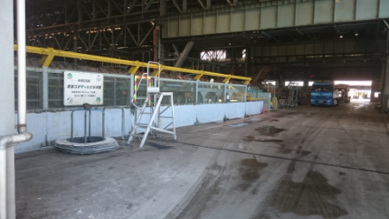
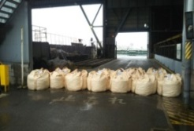
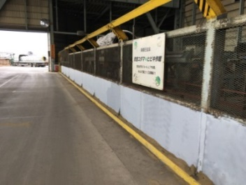
参考3-1 高波対策（別途工事実施 完了）
高波については、7線材工場東面に浸水防止板を設置（写真1）
7線材工場南東面にフレコンバックを設置（写真2）
することで、地下ピットへの浸水を防止した。（2018.8月末完了）
写真2 コイル運搬用通路へのフレコン設置
鋼片3加工工場
7線材工場
立体
倉庫
写真1：前回冠水部への侵水防止板取付

